Slide 1
PSYCHOLOGIE ZDRAVÍ
Vypracoval: Mgr. Michal Vičar
4. A, 2006

Slide 2
Zdraví?
Co je to zdraví?
  Jaké má složky zdraví?
Jakého člověka můžeme označit za zdravého?

Slide 3
Definice zdraví
Světová zdravotnická organizace:
„Zdraví není jen absence nemoci či poruchy, ale je to kompletní stav tělesné, duševní i sociální pohody (well-being).“
Jaro Křivohlavý:
„Zdraví je celkový stav člověka, který mu umožňuje dosahovat optimální kvality života a není překážkou obdobného snažení druhých lidí.“

Slide 4
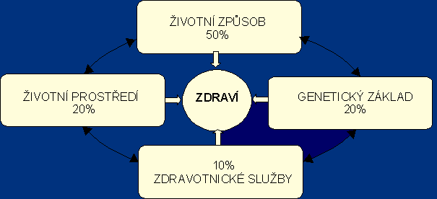
Struktura zdraví
Notes:
Jak už to však bývá, hlavní problém je asi v tom, že zmíněné schéma je velmi zjednodušující a že např. v životním způsobu je skryta celá řada významných okolností, např. kouření, obezita, sedavý způsob života, stres, výživa, alkohol a drogy.

Slide 5
Biomedicínský model
tradiční
rozvoj v osvícenství - „člověk jako stroj, který lze opravit“ Descartes
má velkou zásluhu na nižší úmrtnosti
biolog. příčiny při vzniku onemocnění (kauzální model)
odděluje tělo a duši (psychiku)
nemoc - vysvětluje jako poruchu normální činnosti; je nezávislá na psych. a soc. faktorech
somatická diagnóza
pacient není za vznik onemocnění zodpovědný a nemůže pravděpodobnost rozvoje onemocnění ovlivňovat
nemoc = výsledek špatné funkce orgánu, buněk, napadení patogenem

Slide 6
Holismus
z řeckého holon, celek
  Stojí v opozici proti dualismu
holismus jako směr vznikl ve 20.stol.
Celek je více než jen součet částí
Celek ovlivňuje podobu7
Interakce částí
S kvantitou se mění kvalita (K. Marx)
ve zdravotních oborech se zabývá celým člověkem a jeho potřebami
Nemoc – nerovnováha v rámci systému

Slide 7
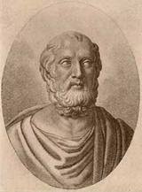
„Neměli bychom se pokoušet o léčení žádné části, aniž bychom se pokusili vyléčit celek. Neměli bychom se snažit o léčení těla opomíjejíce duši. Pokud mají tělo a mysl být zdravými, musíš začít léčením duše….protože velkou chybou dneška v léčení lidského těla je, že lékaři jako prvou oddělují od těla duši.“
Platón: Republika, 382 př. n. l.

Slide 8
Bio-psycho-socio-spirituální model člověka
americký lékař a psychoanalytik George Engel v roce 1977
Poukazoval na skutečnost, že biomedicínský model zanedbává celek, protože vylučuje vše, kromě biologických faktorů. Zabývá se tělem a chorobou na úkor pacienta jako člověka.
k nemoci není nutná organická příčina

Slide 9
Dimenze (1)
BIOLOGICKÁ DIMENZE
Fyzická stránka
Medicína, přírodní vědy
PSYCHOLOGICKÁ DIMENZE
Duševní stránka,
Prožívání
Psychologie, psychoterapie

Slide 10
Dimenze (2)
SOCIÁLNÍ DIMENZE
Mezilidské vztahy
Sociologie, sociální psychologie politologie
SPIRITUÁLNÍ DIMENZE
Smysl života
Víra
Spiritualita
Filozofie, teologie, náboženství

Slide 11
Salutogenetický přístup ke zdraví a nemoci
Orientace na zdraví x orientace na nemoc
  Patogenetický přístup –vnější neovlivnitelná příčina nemoci
Zkoumáním podmínek nezdolného zdraví i v situaci nepříznivých vlivů prostředí (A.Antonovsky)
Ne zdravý X nemocný, ale škála - pocit dobrého zdraví (well being) →nemoci
Člověk v nemoci, zdroje zvládání stresu (coping)
Hledání zdrojů, které mohou usnadnit aktivní adaptaci organismu na prostředí

Slide 12
Patogenetický x Salutogenetický model
Charakteristiky | Patogenetický model | Salutogenetický model
Pojetí zdraví/nemoc | Dichotomické | Kontinuum
Sledovaný faktor | Symptom – nemoc | Celkový obraz nemoci
Základní otázka | Proč k nemoci došlo? | Proč k nemoci nedošlo?
Příčina | Patogenní činitelé | Protektivní činitelé
Terapie | Léčba postižené části těla | Léčba systému člověk
Stres | Odstranění stresorů | Zvládání stresu

Slide 13
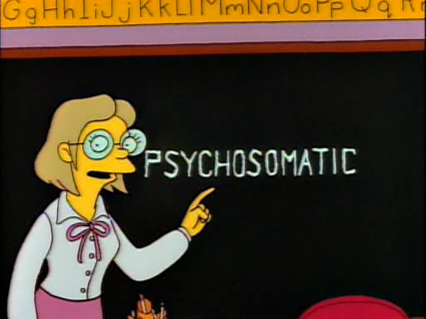
Psychosomatika
Psyché“ – duše a „soma“ – tělo
Somatická nerovnováha vytváří
psychickou nerovnováhu a naopak
Integrace různých složek
Již prakticky aplikován v řadě medicínských oblastí
studiem vztahů mezi specifickými psychosociálními faktory a normálními a abnormálními fyziologickými rekcemi
studiem interakcí mezi psychosociálními a biologickými faktory v etiologii, symptomy, průběhem a vyústěním, a to u všech nemocí
aplikace psychologických, behaviorálních a psychiatrických metod v prevenci, léčba a rehabilitace somaticky nemocných

Slide 14
Psychosomatika
Zkuste v každé skupině popsat tři příklady, ze svého života, či okolí, kdy duševní stránka měla zásadní vliv na fyziologickou stránku (či naopak)?

Slide 15
Psychosomatika
Potíže projevující se v těle úzce související s psychickými procesy.
bolesti zad
bolesti hlavy
častá únava
snížená a často selhávající imunita
poruchy spánku
trávící bolesti a obtíže
alergie a astma, dechové obtíže
kardiovaskulární onemocnění (např. hypertenze a další)
sexuální

Slide 16
Východní x západní přístupy ke zdraví
Holistický přístup x materiální přístup
Léčba příčin x léčba následků
Důraz na tradice x důraz na „vědeckost“
Předcházení nemoci x léčba nemoci

